Slide 1
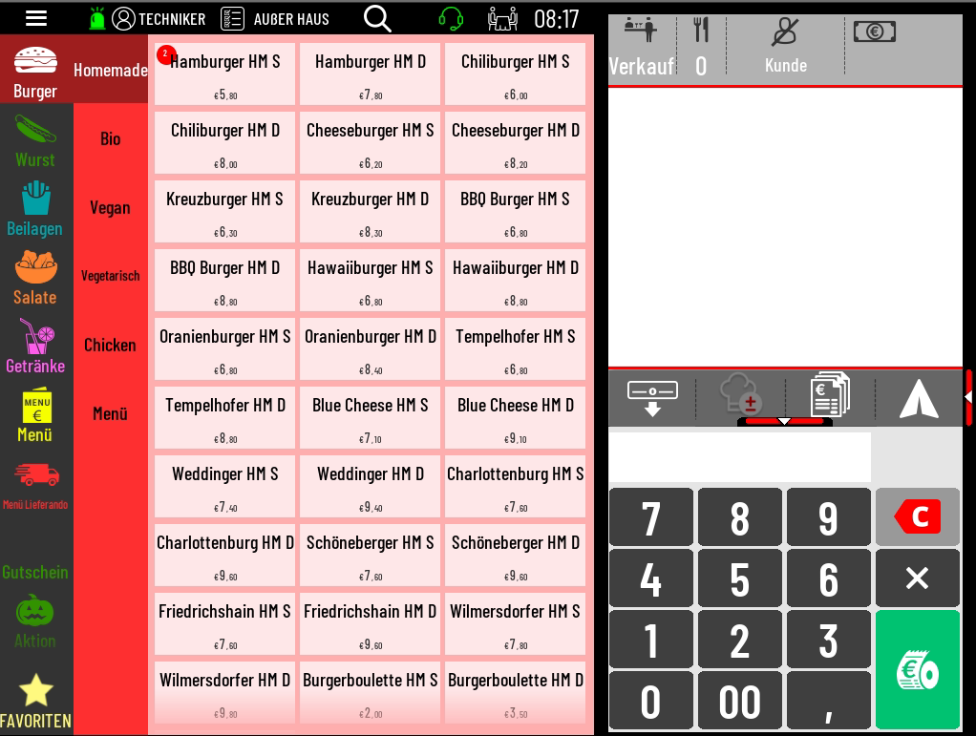

Neue Untergruppe erstellen
1. Burgermenü/Menü öffnen
1

Slide 2
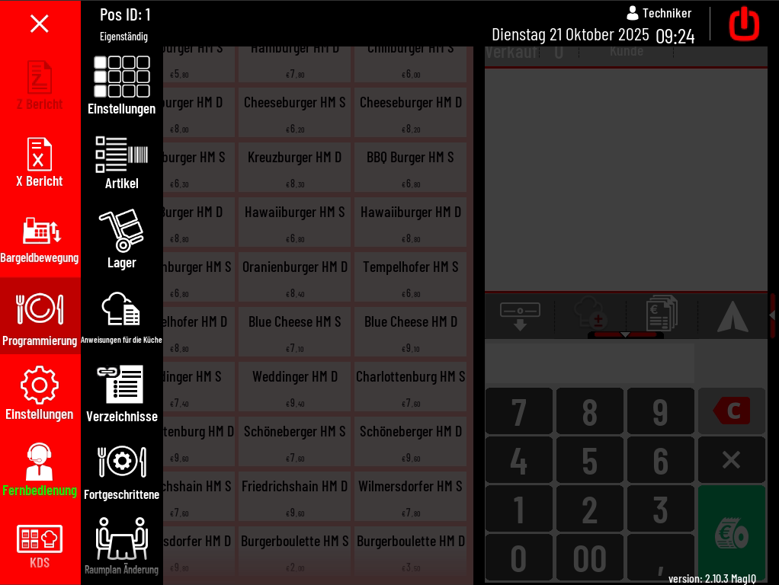
Neue Untergruppe erstellen
2. Programmierung auswählen.
3. Einstellungen auswählen.
3
2

Slide 3
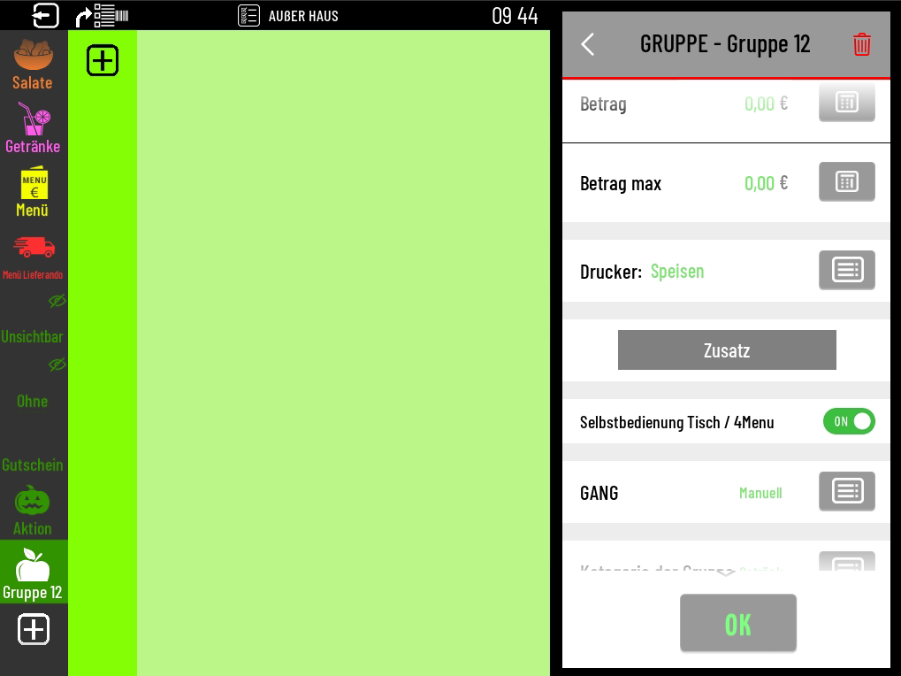
Neue Untergruppe erstellen
4. Gewünschte Warengruppe auswählen.
5. Auf das + in der zweiten Spalte tippen um eine neuer Untergruppe zu erstellen.
1
5
4

Slide 4
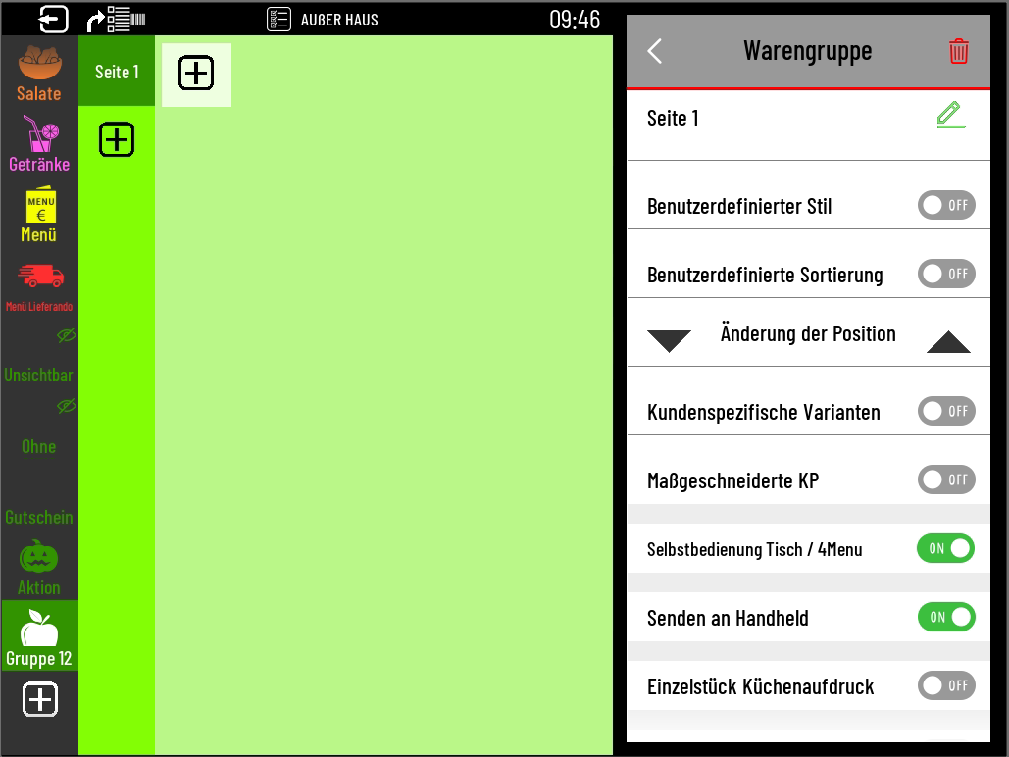
Neue Untergruppe erstellen
6. Name der Untergruppe ändern.
1
6

Slide 5
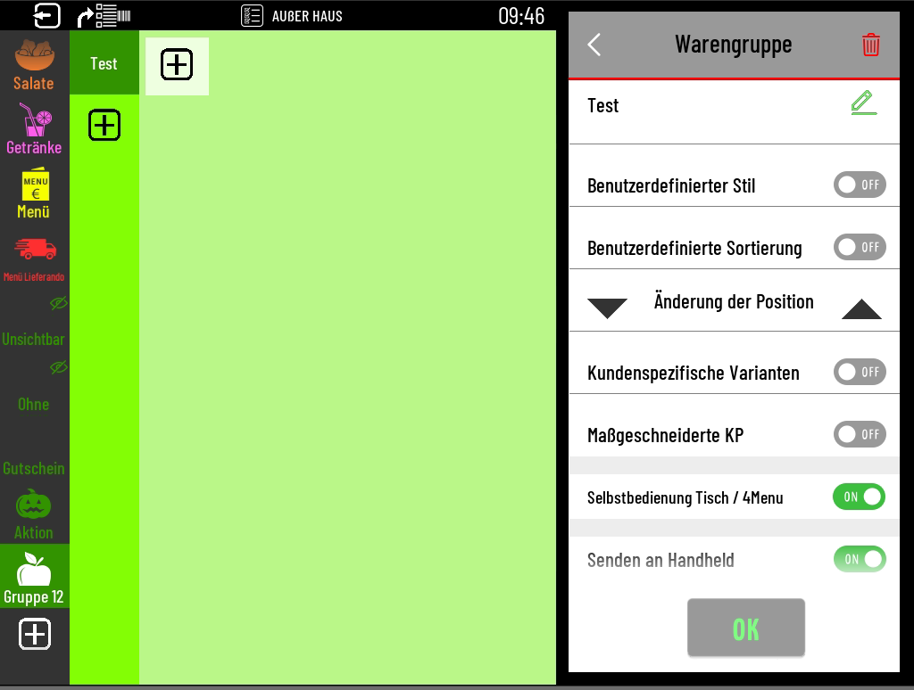
Neue Untergruppe erstellen
7. Mit OK die Erstellung speichern.
Die Untergruppe übernimmt Sortierung, Anordnung und Steuern durch die Hauptgruppe.
1
7

